Slide 1
ВНЕДРЕНИЕ СИСТЕМЫ ВИДЕОАНАЛИЗА СОБЛЮДЕНИЯ ТЕХНИКИ БЕЗОПАСНОСТИ И ПРОМЫШЛЕННОЙ БЕЗОПАСНОСТИ

Slide 2
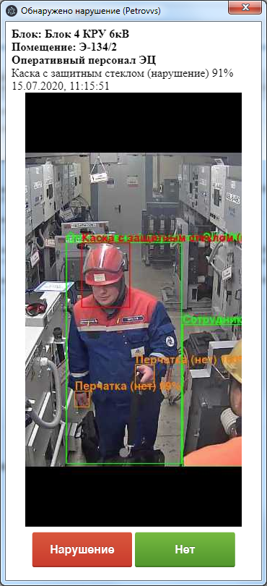
ЦЕЛИ создания системы
1
Обеспечение безопасности при использовании атомной энергии и защита персонала АЭС путем создания и поддержания эффективных мер защиты.
2
Создание автоматизированной системы контроля соблюдения требований ТБ и применения СИЗ в режиме реального времени и как следствие - предотвращение случаев производственного травматизма.
3
Снижение количества нарушений ТБ и ПБ из-за повышения трудовой дисциплины, изменения поведения работников. Оптимизация расходов на ПБ и ТБ, снижение потерь из-за травматизма, ремонтов и простоя оборудования.
4
Реализация программ цифровизации производства и программы снижения травматизма Vision Zero и положений указа Президента РФ от 06.05.2018 № 198 «Об Основах государственной политики РФ в области промышленной безопасности до 2025 г.»

Slide 3
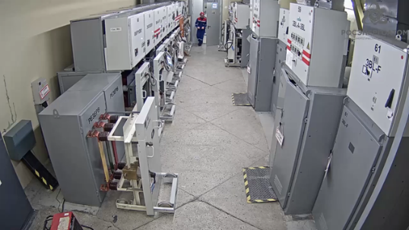
Цели внедрения Системы видеоанализа соблюдения техники безопасности и промышленной безопасности
Задача
Решение на основе работы с данными
Контроль использования СИЗ во время проведения работ в режиме реального времени
Анализ видеопотока производится с помощью системы искусственного интеллекта.
При обнаружении нарушения сигнал о нем транслируется операторам системы и административно-техническому персоналу.
Автоматизация работы контроля за использованием СИЗ и составление отчетов.
Планируемый эффект от решения на основе работы с данными
Повышение безопасности при выполнении работ на электроустановках.
Исключение несчастных случаев из-за неприменения СИЗ, в том числе в связи с «непроизвольным снятием» СИЗ.
Сокращение трудозатрат административно-технического персонала по контролю применения СИЗ.
0
Несчастных случаев в контролируемых помещениях
из-за неправильного применения СИЗ
0
Случаев пропуска
фактов нарушения

Slide 4
Основные этапы работ
На основании технического задания от 20.12.2018 № 35-18/ОИКТ выполнены работы:
Проектирование и инсталляция Системы на оборудовании Кольской АЭС.
Подключение источников данных (53 камеры в помещениях КРУ 6кВ).
Произведена видеосъемка имитаций нарушений с разных ракурсов (более 50 Гб видеоматериалов).
Обучение системы обнаружению нарушений применения СИЗ.
Разработаны модули: обработки событий, хранения фотографий, обучения системы для определения новых типов СИЗ, хранилища моделей, хранилища разметки видеокадров.
Реализован специальный интерфейс для разметки изображений.
Произведена разметка подготовленных изображений (всего было размечено более
15000 изображений).
Настроено 6 серверов аналитики данных.
Notes:
Целями создания Системы видеоанализа соблюдения техники безопасности и промышленной безопасности являлись:
˗ снижение травматизма персонала АЭС при производстве работ в КРУ 6кВ, вызванных нарушением ТБ и ПБ в части правильности применения СИЗ;
˗ снижение трудозатрат на обработку данных с камер видеонаблюдения; - повышение трудовой дисциплины в части правильности применения СИЗ за счет:
- обеспечения обнаружения до 100% случаев нарушений требований ТБ в части применения СИЗ в масштабе реального времени;
- мгновенного оповещения заинтересованных служб о случаях нарушений ТБ и ПБ в части правильности применения СИЗ.

Slide 5
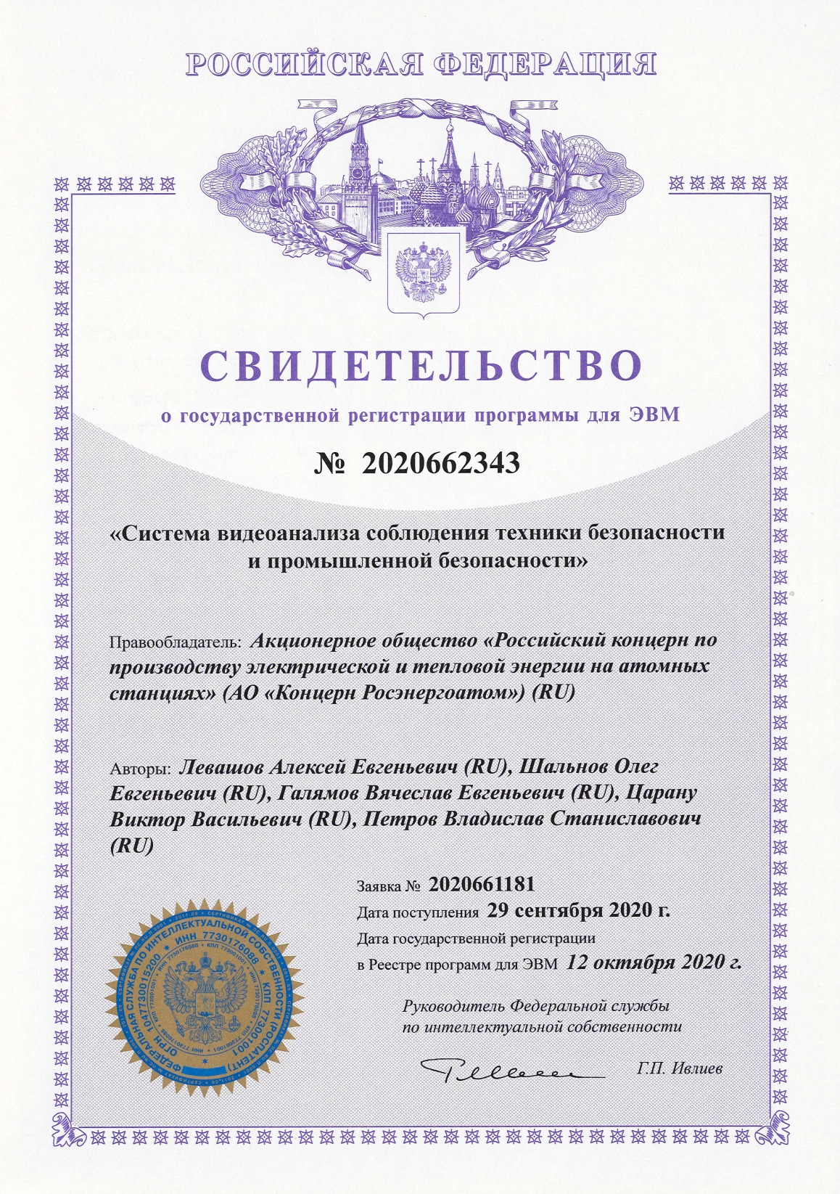
Основные этапы работ
Система была построена на основе существующей системы видеонаблюдения в КРУ 6кВ.
Проведены приемо-сдаточные испытания, опытная эксплуатация, осуществлен ввод в промышленную эксплуатацию.
Получено Свидетельство о государственной регистрации программы для ЭВМ № 2020662343. СВС ТБ и ПБ включена в Реестр российского ПО, приказ Министерства связи и массовых коммуникаций Российской Федерации от 21.01.2021 № 19, регистрационный номер 199290.

Slide 6
Архитектура системы и схема информационных потоков
Видеопотоки с камер системы видеонаблюдения в КРУ 6кВ направляются в сервер видеоаналитики, в модуль идентификации нарушения ТБ, обеспечивающий анализ видеопотоков со всех камер и детектирование нарушений техники безопасности.
Виртуальные сервера приложений обеспечивают работу остальных модулей системы: модуль обработки событий, модуль хранения фотографий, модуль обучения, модуль уведомлений, модуль аналитических запросов и формирования отчетов, модуль администрирования, модуль ведения журнала, модуль пользовательского интерфейса, модуль мониторинга и модуль хранения версий нейронной сети.
Доступ пользователей к Системе организован
через Google Chrome на ПК пользователя.
Оповещения о детектированных системой событиях направляются пользователям посредством мгновенно всплывающих окон
с уведомлениями, сообщений электронной почты.

Slide 7
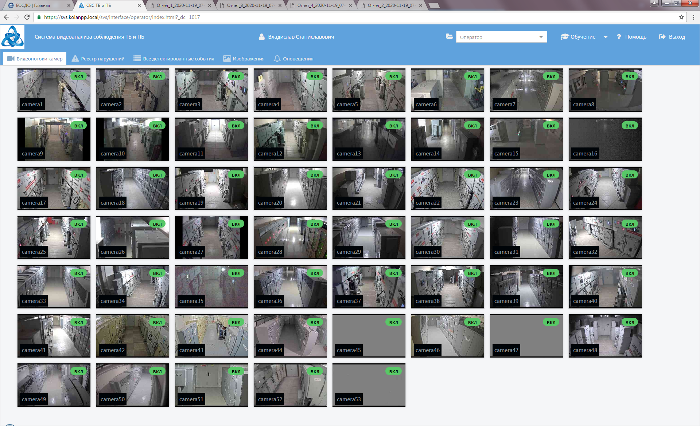
Интерфейс системы
Notes:
Вид рабочего места оператора Системы. В данном интерфейсе ведется мониторинг работ в контролируемых помещениях, возможно переключение в интерфейс других ролей системы (Руководитель, Менеджер НСИ, Администратор модуля идентификации нарушений ТБ, Менеджер по разметке, Разметчик, Специалист по машинному обучению, Администратор).

Slide 8
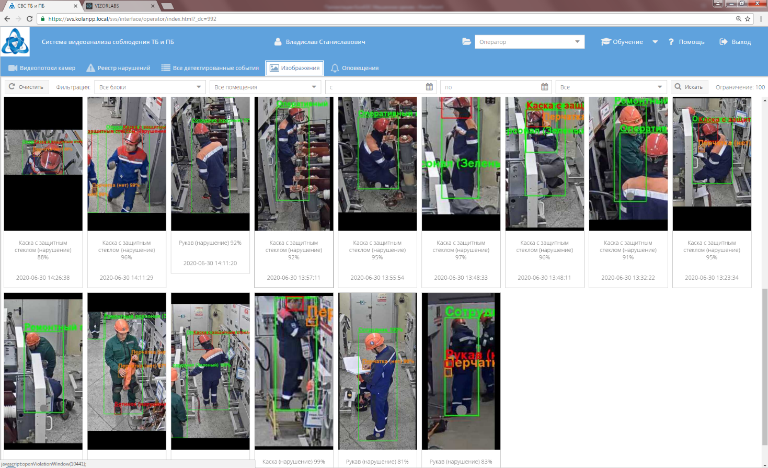
Примеры выявленных событий

Slide 9
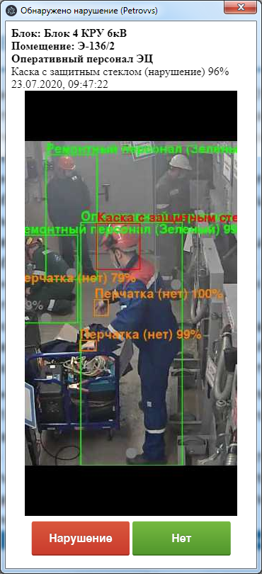
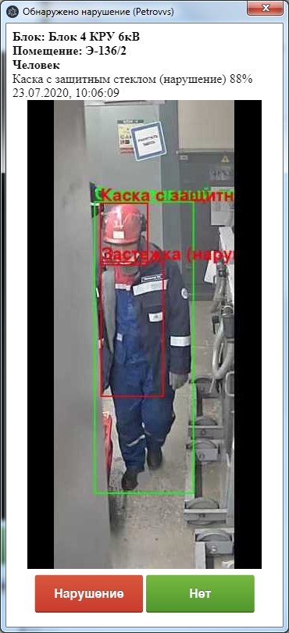
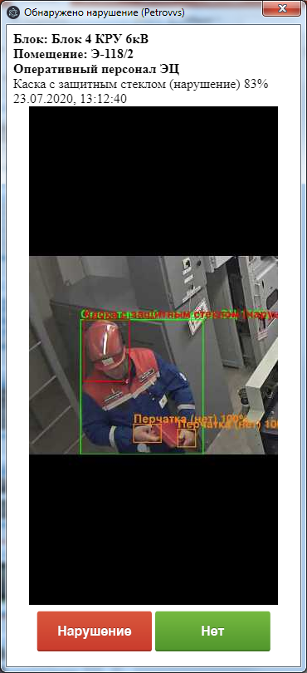
Примеры всплывающих окон с нарушениями на АРМ оператора

Slide 10
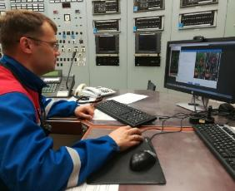
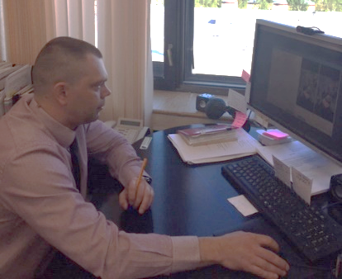
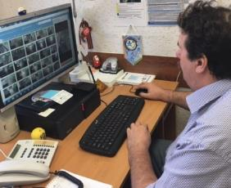
Реагирование на выявленные события
Первый этап реагирования
Контроль осуществляют руководители смен (НСЭЦ (ДЭМ ЦЩУ), ОИ-2 ЭЦ, НСЦТАИ-1,2, НСБ, НСАЭС) с правами «Оператор» с целью оперативного оповещения персонала, совершившего нарушение правил применения СИЗ в КРУ.
Второй этап реагирования
АТП (ЗН, ВИэ) цехов (ЭЦ, ЦТАИ) на правах «Руководителей» идентифицируют события, получаемые посредством ПО «СВС ТБ и ПБ» или на электронную почту, как нарушения.
Третий этап реагирования
Персонал ОИиКОБ, ОТИиПБ, ООТ с правами «Руководитель» проверяет правильность идентификации в Системе событий как нарушений.

Slide 11
Результаты работы «машинного зрения»
Количественные показатели
Период опытной эксплуатации
№ п/п | Месяц | Количество выявленных нарушений
1 | Ноябрь 2019 – февраль 2020 | 4
2 | Март 2020 | 6
Период промышленной эксплуатации
№ п/п | Месяц | Количество выявленных нарушений
3 | Апрель 2020 | 5
4 | Май 2020 | 3
5 | Июнь 2020 | 5
6 | Июль 2020 | 1

Slide 12
Результаты работы «машинного зрения»
Количественные показатели
Период промышленной эксплуатации
№ п/п | Месяц | Количество выявленных нарушений
3 | Август 2020 | 5
4 | Сентябрь 2020 | 11
5 | Октябрь 2020 | 1
6 | Декабрь 2020 | 89
7 | 1-ый квартал 2021 года | 215
8 | 2-ый квартал 2021 года | 230
9 | 3-ый квартал 2021 года | 252

Slide 13
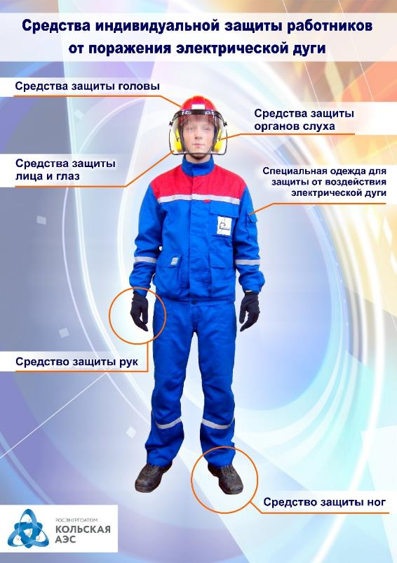
Основные результаты внедрения СВС ТБ и ПБ на Кольской АЭС
1. Снижение количества нарушений при производстве работ в КРУ 6кВ, вызванных нарушением ТБ и ПБ в части правильности применения СИЗ за счет:
обеспечения обнаружения до 100% случаев нарушений требований ТБ в части применения СИЗ в масштабе реального времени;
мгновенного оповещения заинтересованных служб о случаях нарушений ТБ и ПБ в части правильности применения СИЗ;
осознания персоналом беспристрастности и неотвратимости фиксации нарушений электронной системой.
2. Снижение трудозатрат на обработку данных с камер видеонаблюдения;
3. Повышение трудовой дисциплины в части правильности применения СИЗ.

Slide 14
Показатели цифровизируемого процесса
в10
Использованы специальные нейросети, адаптированные для детектирования объектов СИЗ в промышленном окружении.
Сложная технология детектирования дополнена интуитивно-понятным модулем обучения нейросети, который не требует специальных знаний.
раз снижено число нарушений ТБ и ПБ
26
Каска, лицевой щиток в нескольких положениях, перчатки, ботинки, респираторы, газоанализаторы и пр. На видео разрешением 640*480 при размере лица от 20 пикселей в высоту, во всех ракурсах при угле наклона камеры относительно пола до 70 градусов, на расстоянии до объекта до 25 м.
элементов СИЗ детектируется системой
98
Высокая точность детектирования – на 100 зарегистрированных нарушений не более 5 ложных срабатываний.
Обработка нарушений и отправка уведомлений не более 5 сек.
% – точность детектирования нарушений
Система интеллектуального видеонаблюдения полностью автоматизирует процесс контроля ТБ и ПБ и заменяет собой контроль изображения с камер диспетчером.

Slide 15
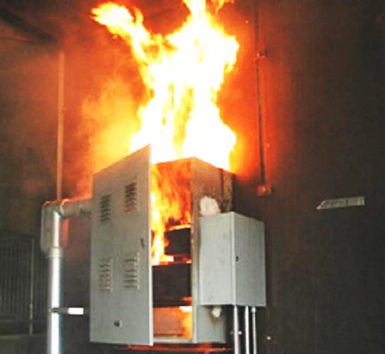
Реализуемые направление модернизации СВС ТБ и ПБ Кольской АЭС
В настоящее время идёт модернизация Системы видеоанализа по расширению функционала, для таких событий, как:
обнаружение оставленных предметов в помещениях;
обнаружение задымлений в помещениях;
обнаружение возгораний (открытого огня) в помещениях;
контроль работ в КРУ 6 кВ по данным ПО «Единый наряд»;
интеграция системы с тепловизионным оборудованием.
Для реализации дополнительных возможностей системы, в том числе определению личности нарушителя ТБ и ПБ (Face ID), созданию архива видеозаписей нарушений и улучшения интерфейса мониторинга работы системы и ведётся доработка.
В 2021 году проводится модернизация системы видеонаблюдения в РУ в части увеличения количества ТВ камер, что позволит расширить количество контролируемых системой помещений.

Slide 16
Направления развития СВС ТБ и ПБ
обнаружение оставленных предметов в помещениях;
обнаружение задымлений в помещениях;
обнаружение возгораний (открытого огня) в помещениях;
контроль работ в КРУ 6 кВ по данным ПО «Единый наряд»;
интеграция системы с тепловизионным оборудованием;
Face ID (определению личности нарушителя ТБ и ПБ )

Slide 17
Опыт Кольской АЭС: проблемные вопросы при внедрении «машинного зрения»
1. Организация команды проекта и формирование заказчиком основных целей проекта: формирование команды ключевых пользователей от инспекционных служб, привлечение целевых подразделений и выделенных работников от подрядчиков.
2. Проведение большого количества видеозаписей событий для обучения системы – десятки часов видео: в реальных помещениях 11 часов, в студии 16 часов.
3. Проведение разметки видеопотоков: на разметку 33 категорий событий из реального видео было извлечено 7300 кадров, из студийного видео было извлечено 8100 кадров и потрачено приблизительно 1320 человеко-часов (разметка велась 3 специалистами около 55 рабочих дней по 8 часов).
4. Подключение к серверу видеоаналитики существующих ip-видеокамер, настройка
ip-видеокамер под требуемые характеристики.
Количество камер определялось проектом, учитывающим размеры и геометрию помещений, конфигурацию установленного в нём оборудования, пути следования персонала и с учетом зоны детектирования камеры не более 5 метров.
5. В помещениях должна быть обеспечена хорошая освещённость: не менее 500 лк в зоне детектирования.
6. Обучение системы сразу всем видам спецодежды работников АЭС, а также спецодежде подрядчиков (ремонтники, монтажники, клининг).

Slide 18
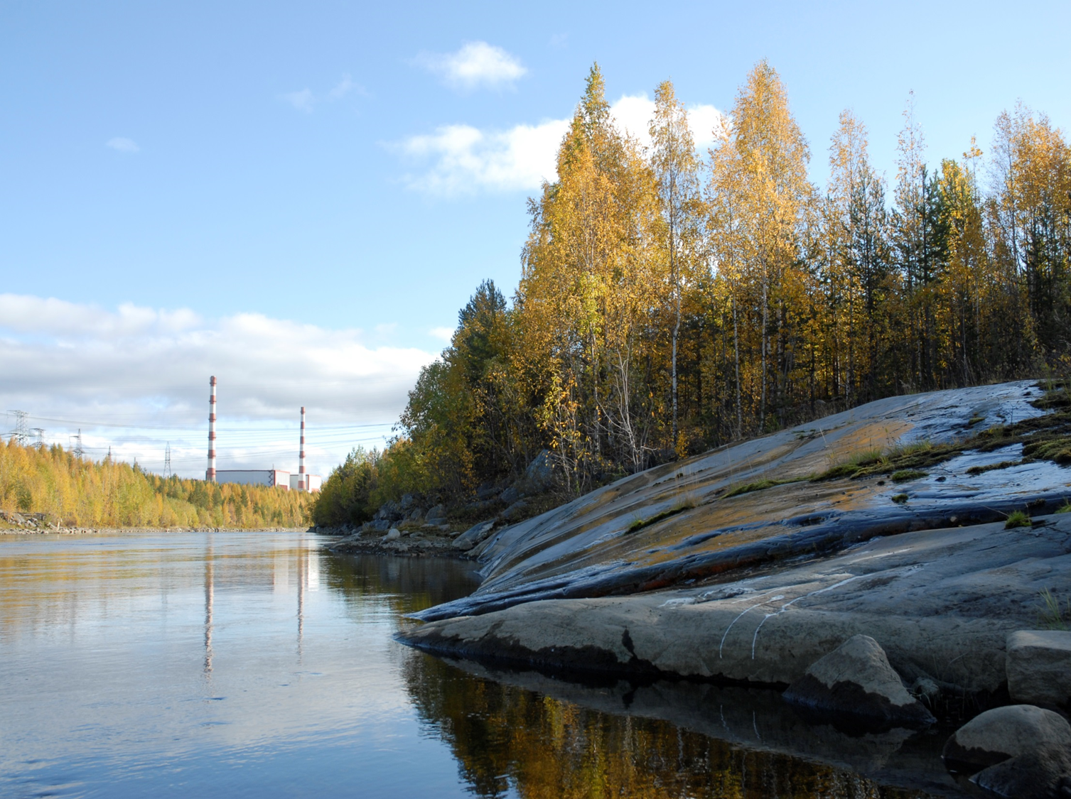
Приложения (все таблицы с мелким шрифтом, подробная информация, справочная информация и т.д.)
СПАСИБО ЗА ВНИМАНИЕ

